Slide 1
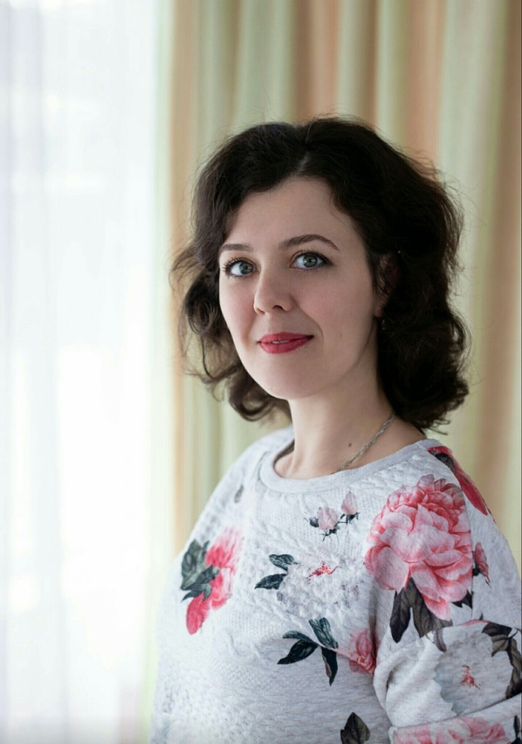
Министерство образования Республики Мордовия
ПОРТФОЛИО
Маматовской Екатерины Сергеевны воспитателя
МДОУ «Детский сад №86 комбинированного вида» г. о. Саранск
Дата рождения: 24.04.1985 год
Профессиональное образование: высшее,
«Учитель русского языка и литературы»
МГПИ им. М.Е.Евсевьева по специальности
«Русский язык и литература».
№ диплома: ВСГ 1156903, дата выдачи: 30.06.2008г.
Профессиональная переподготовка: программа «Технологии дошкольного образования»
МГПИ им. М.Е.Евсевьева
Квалификация: «Воспитатель»
№ диплома: 132403840048, дата выдачи: 05.04.2016г.
Стаж педагогической работы: 14лет
Общий трудовой стаж: 14 лет
Наличие квалификационной категории: высшая
Дата последней аттестации: 26.10.2016 года
Звание: не имеет

Slide 2
Представление инновационного педагогического опыта на сайте МДОУ «Детский сад №86 комбинированного вида»
https://ds86sar.schoolrm.ru/sveden/employees/11222/188907/

Slide 3
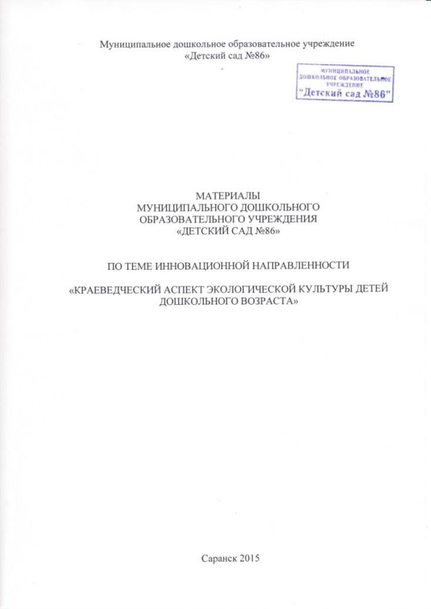
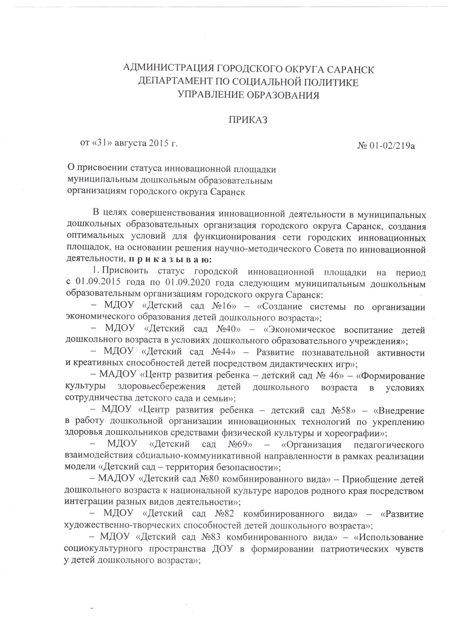
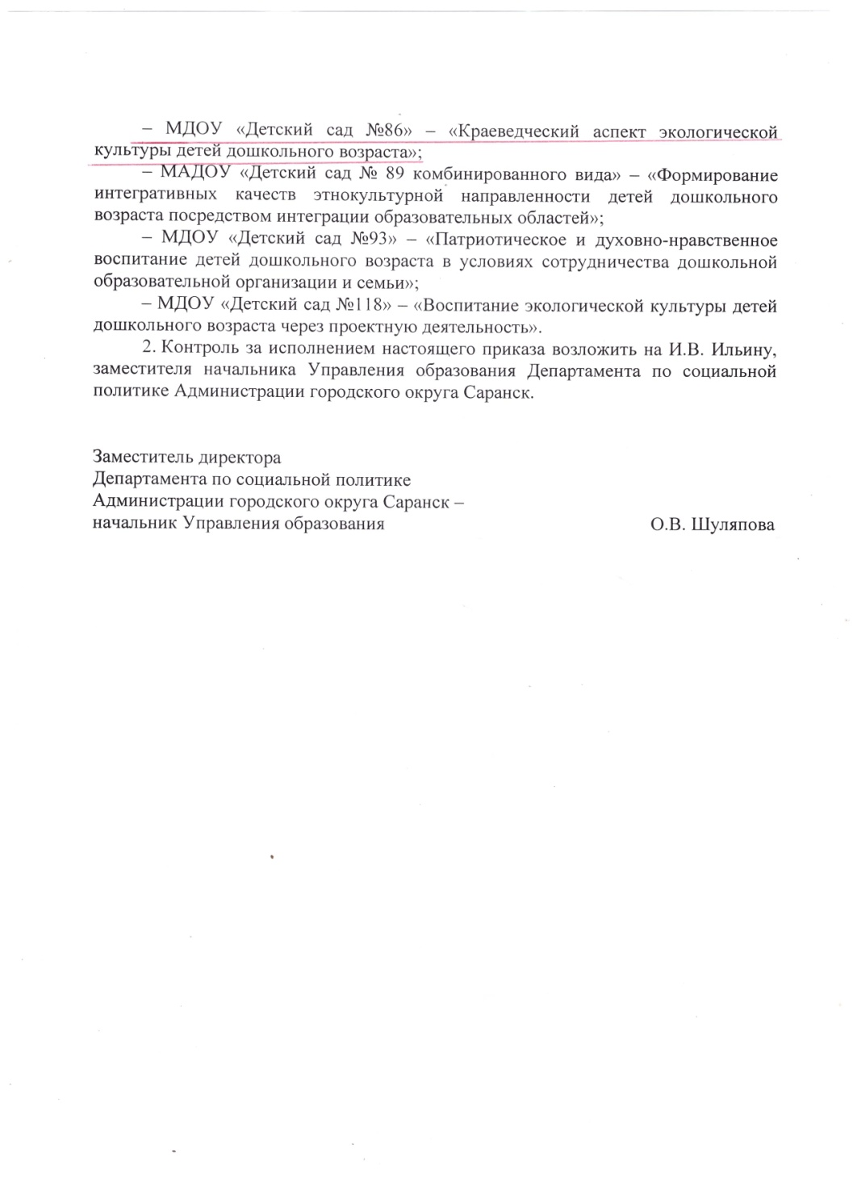
1. Участие в инновационной (экспериментальной) деятельности

Slide 4
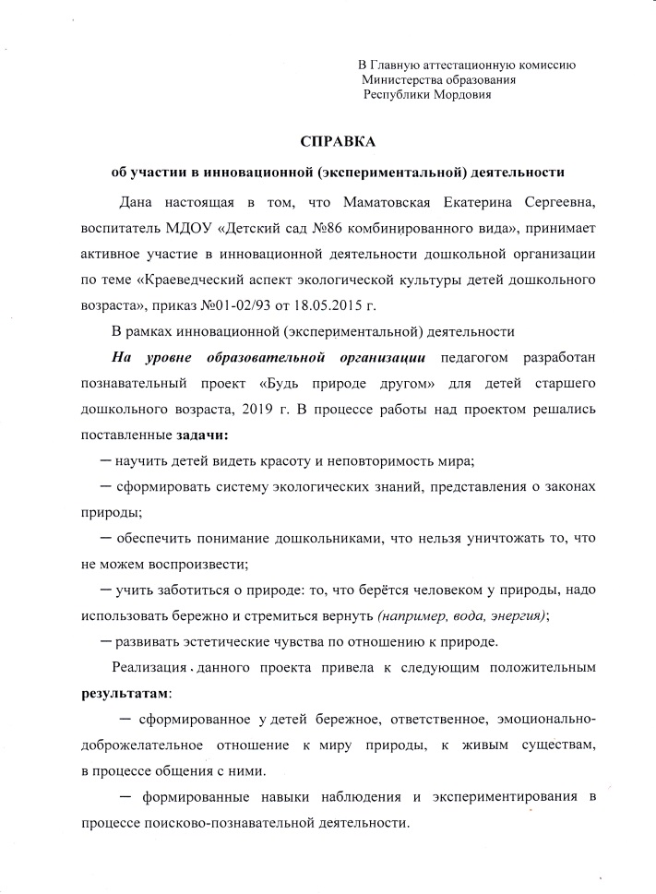
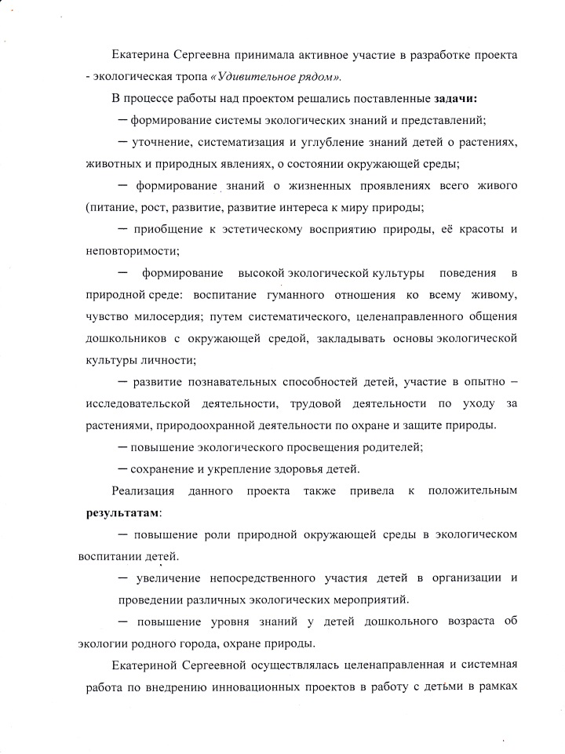
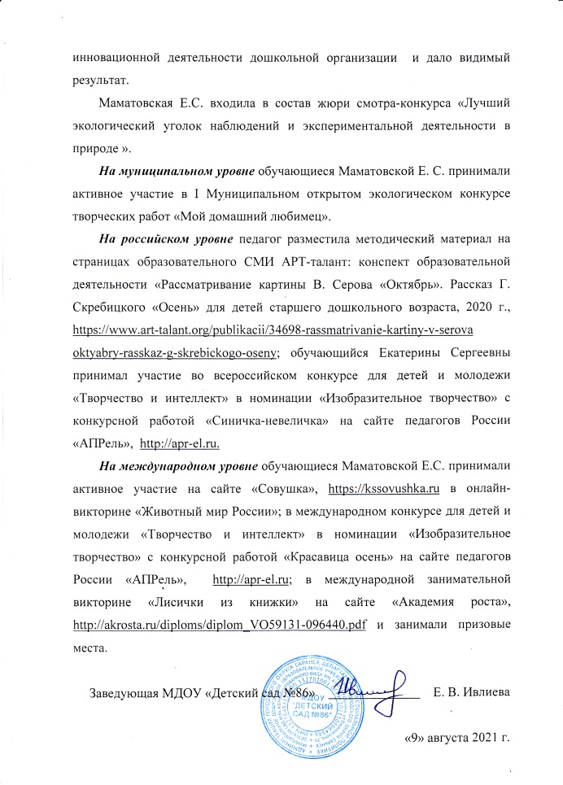

Slide 5
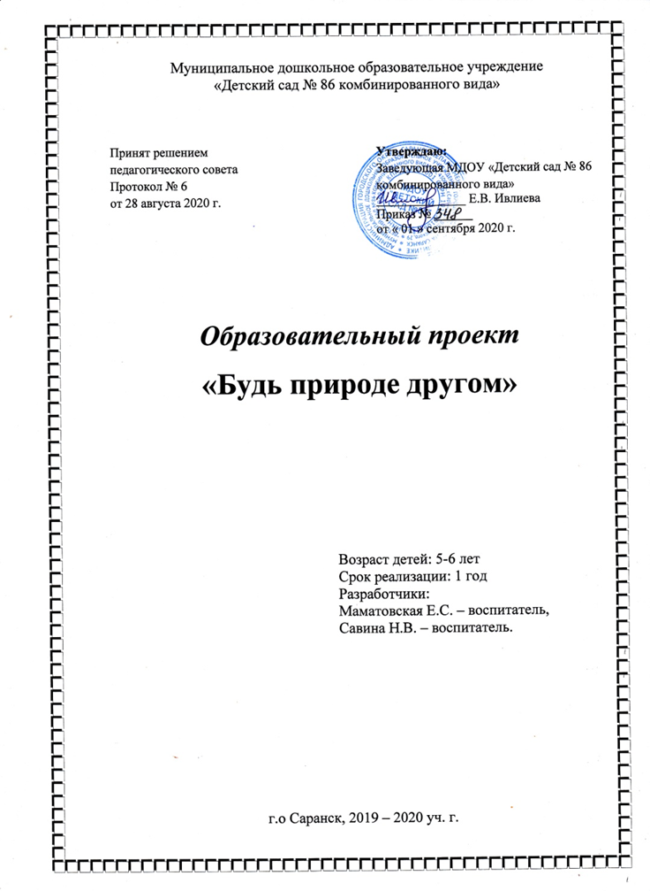

Slide 6
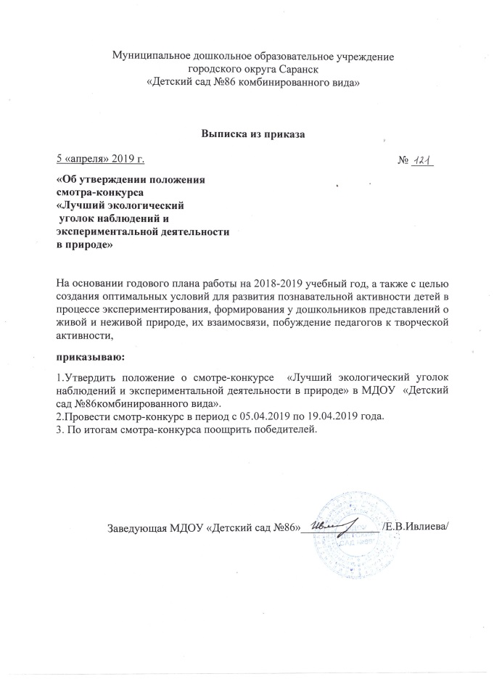
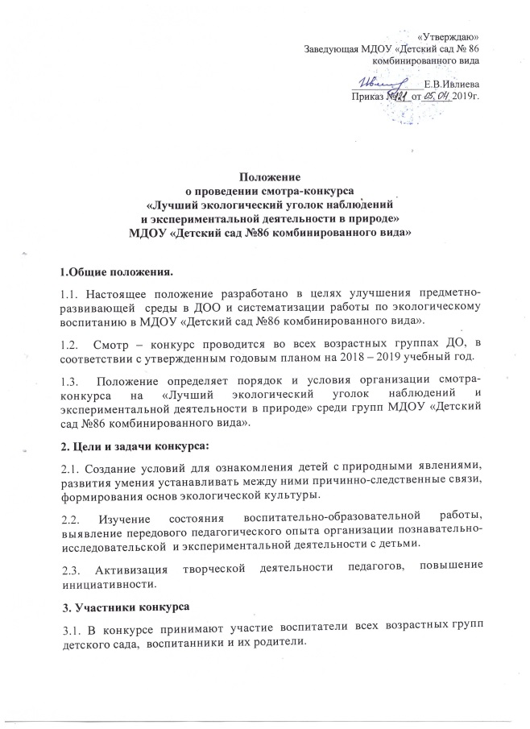
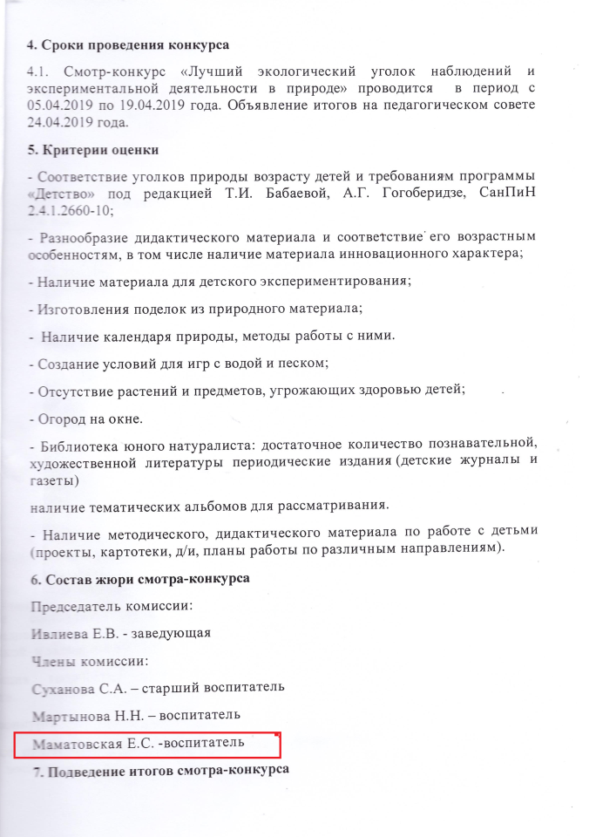

Slide 7
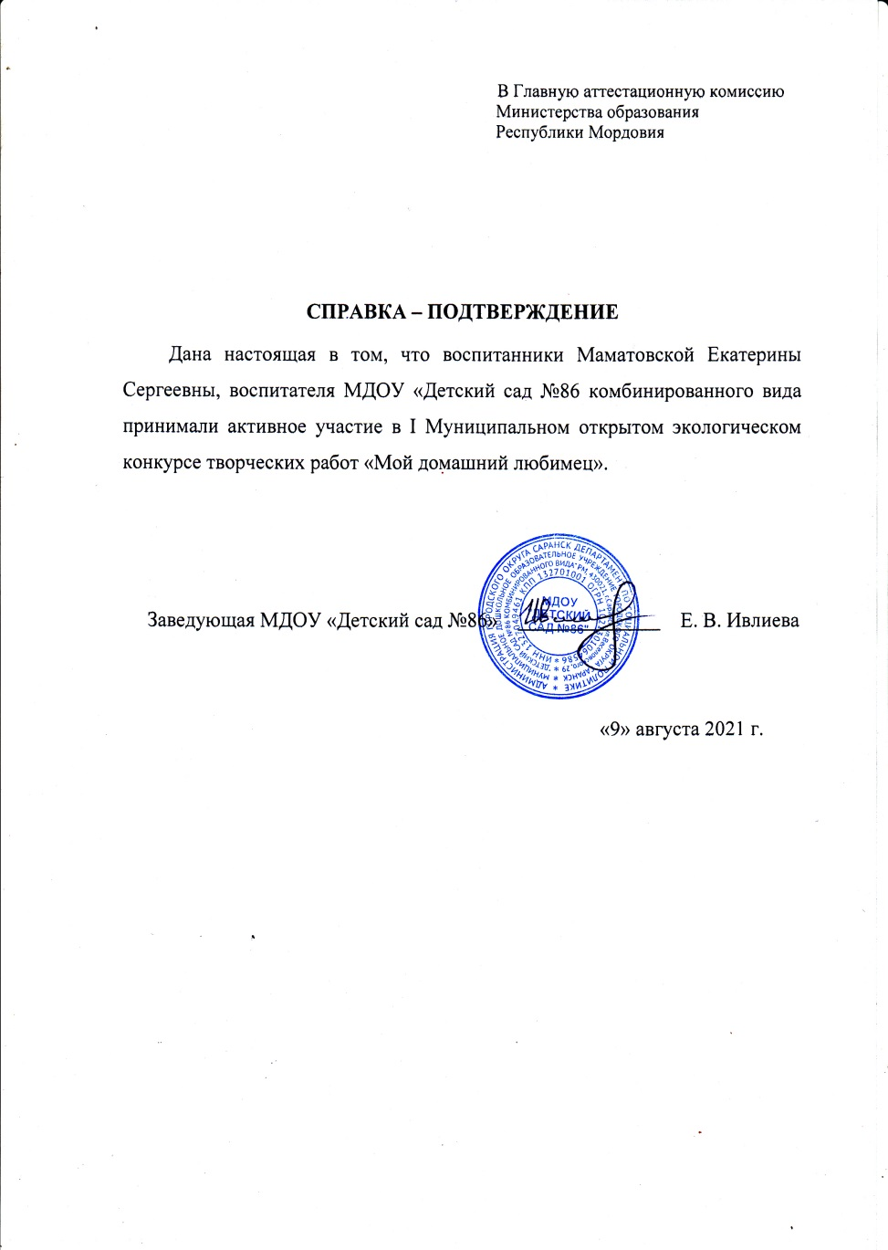

Slide 8
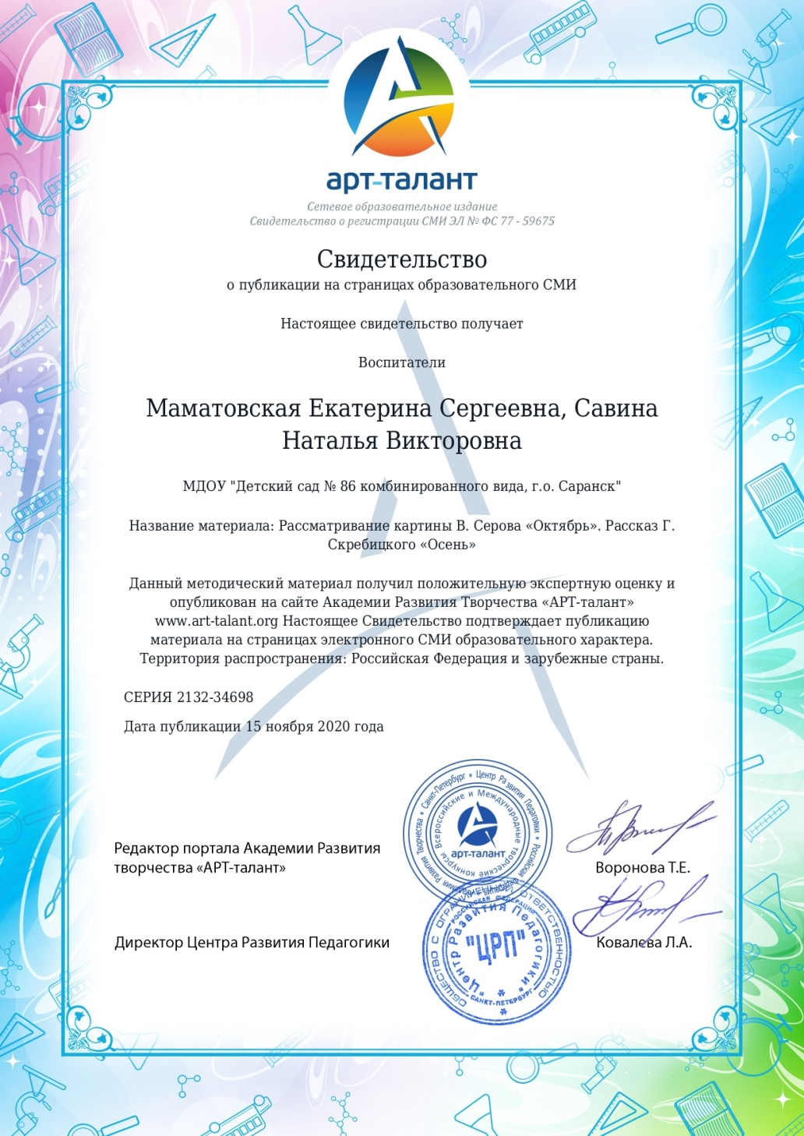

Slide 9
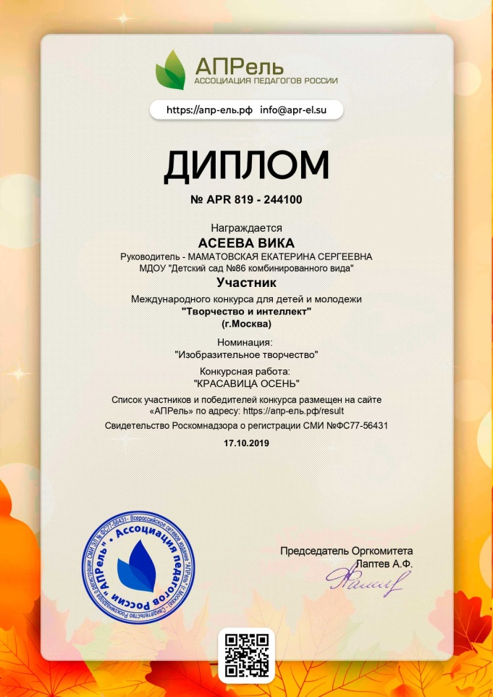
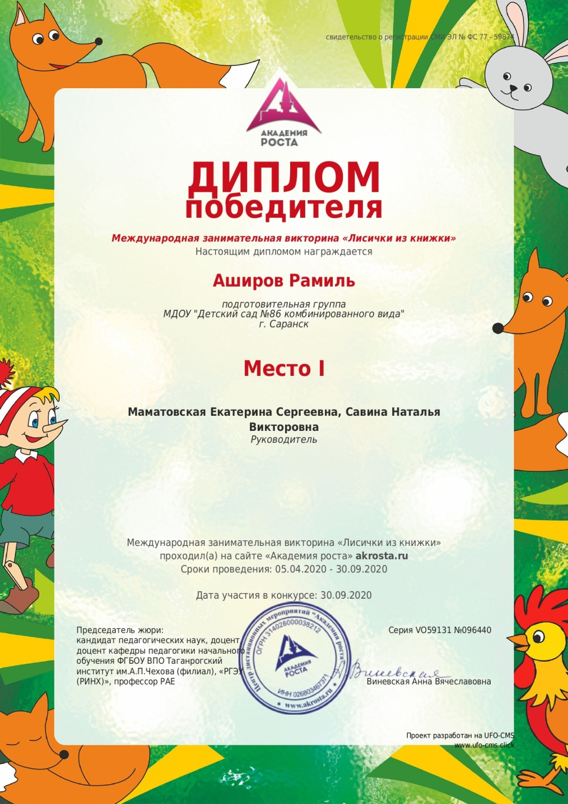

Slide 10
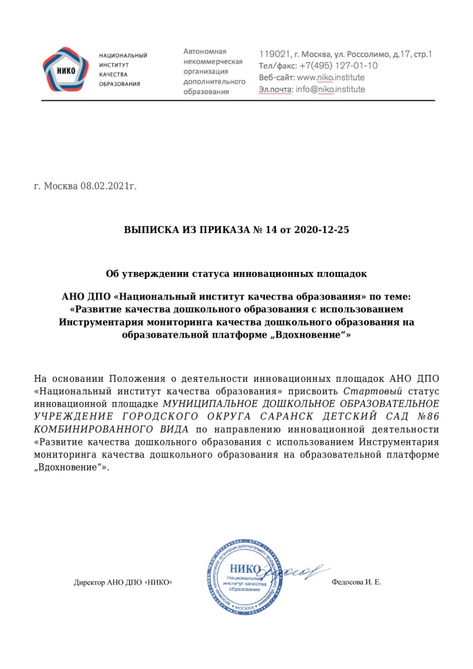
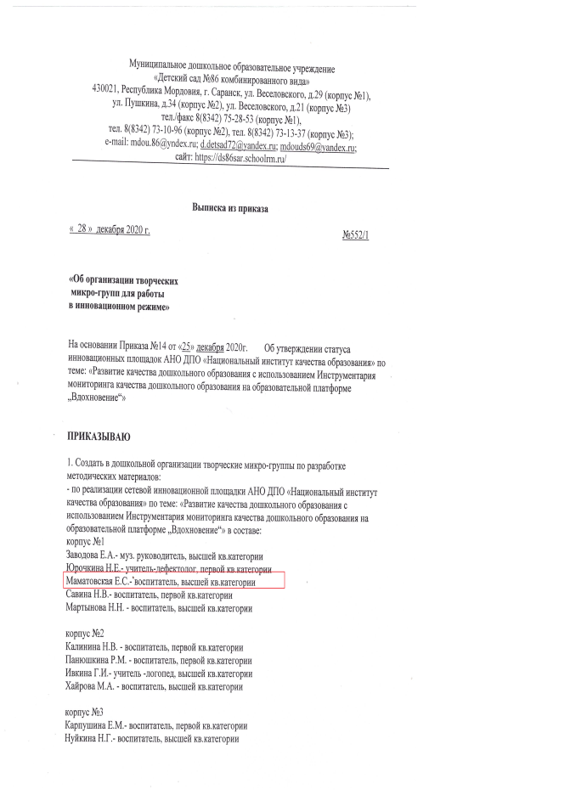
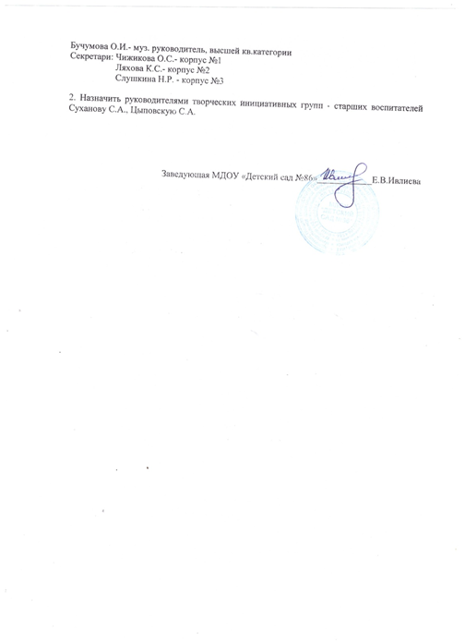
Результат участия на российском уровне

Slide 11
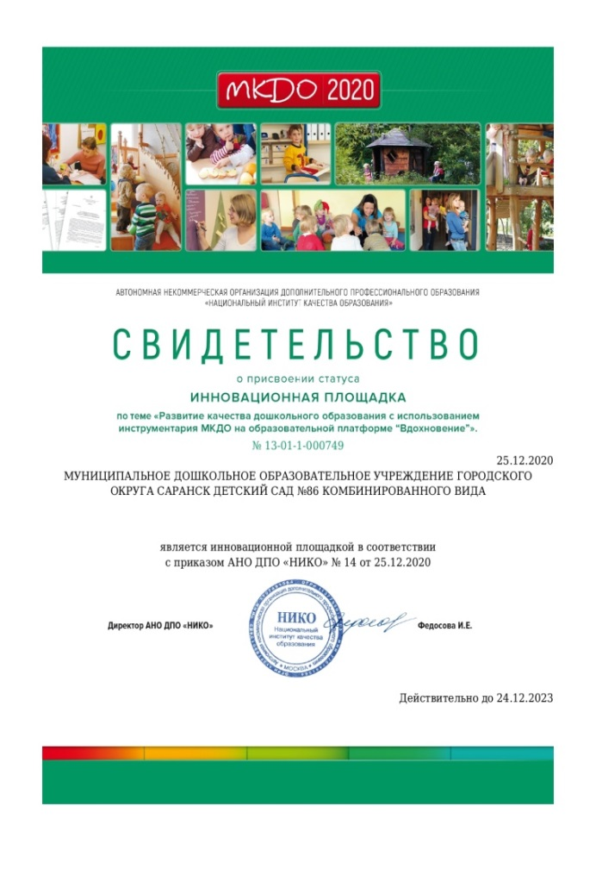
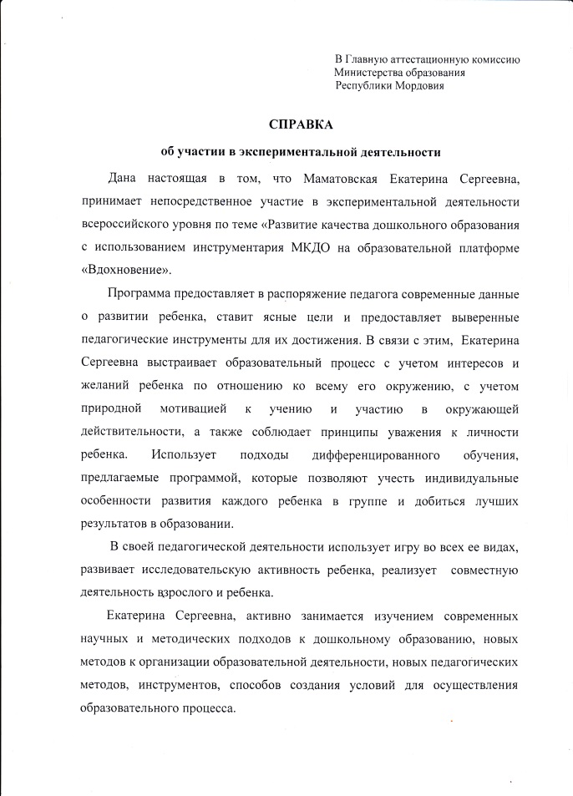
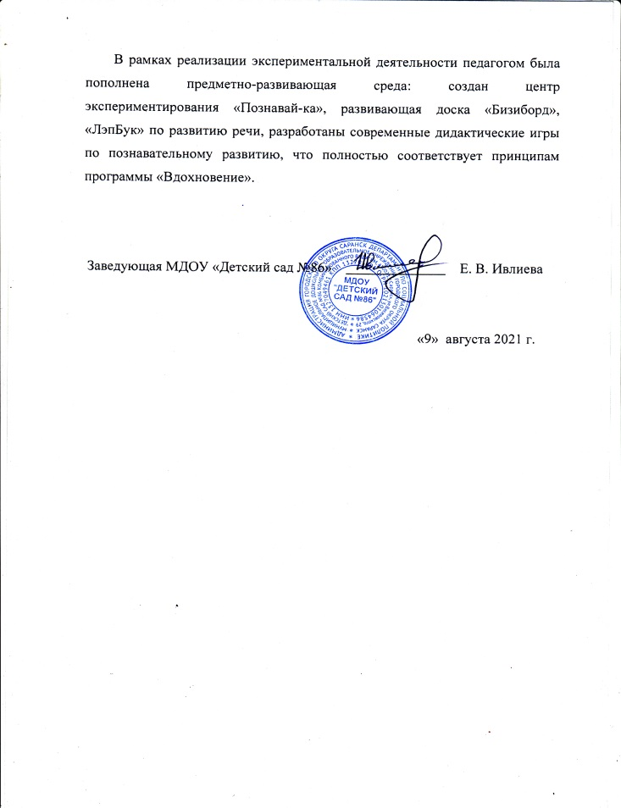

Slide 12
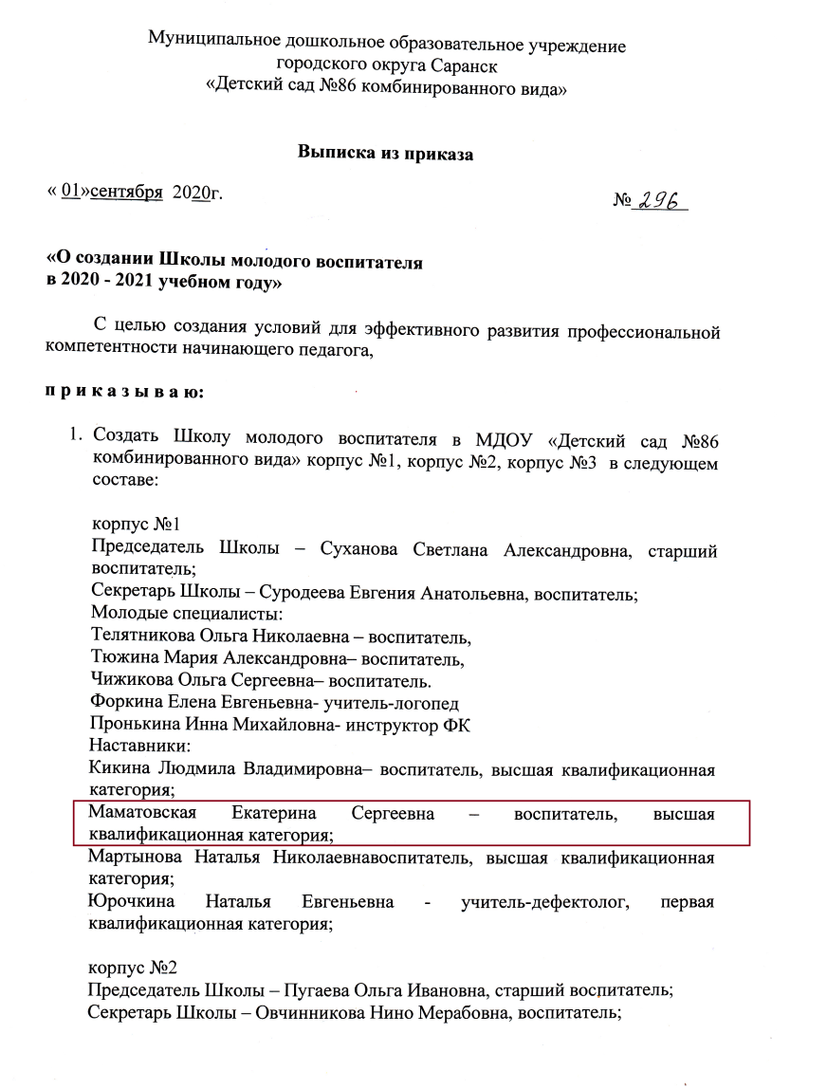
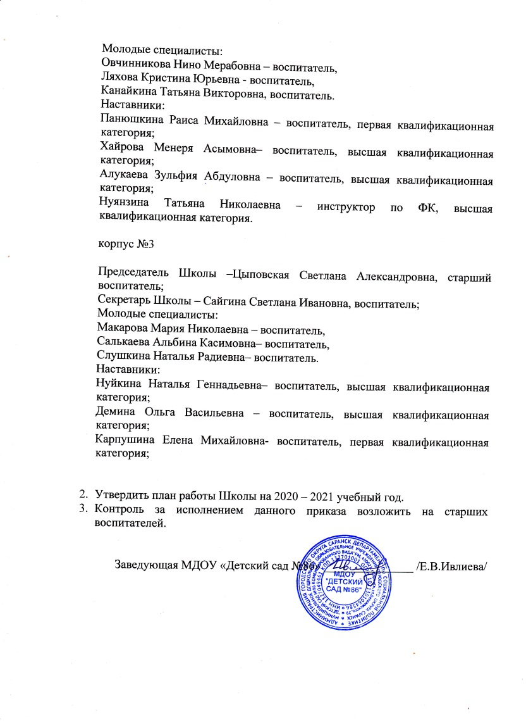
2. Наставничество

Slide 13
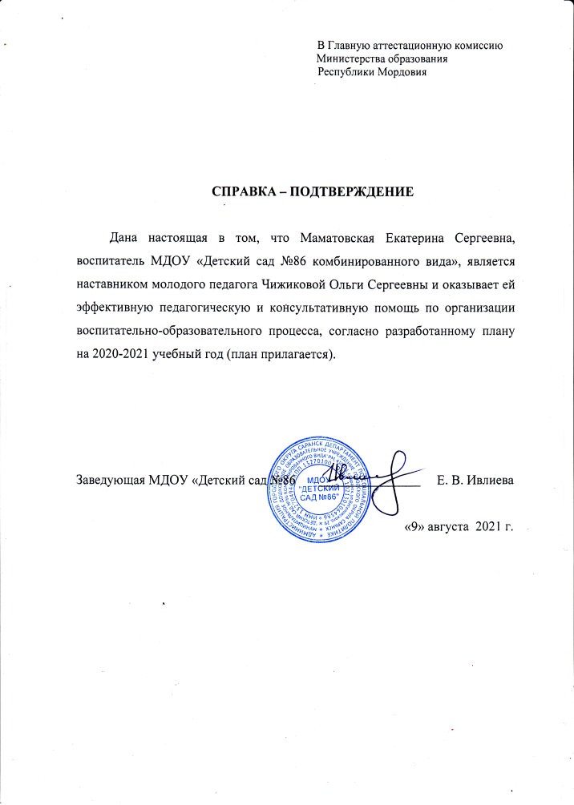
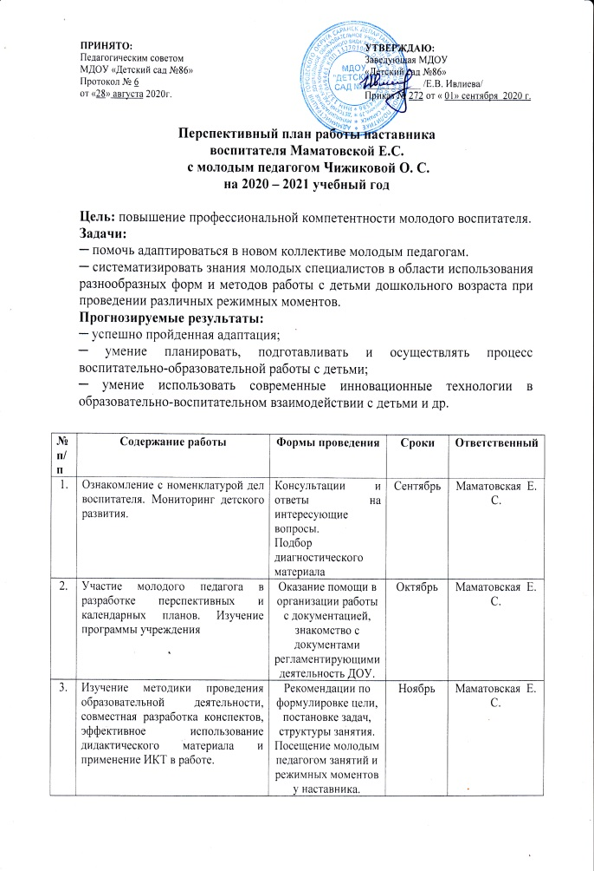
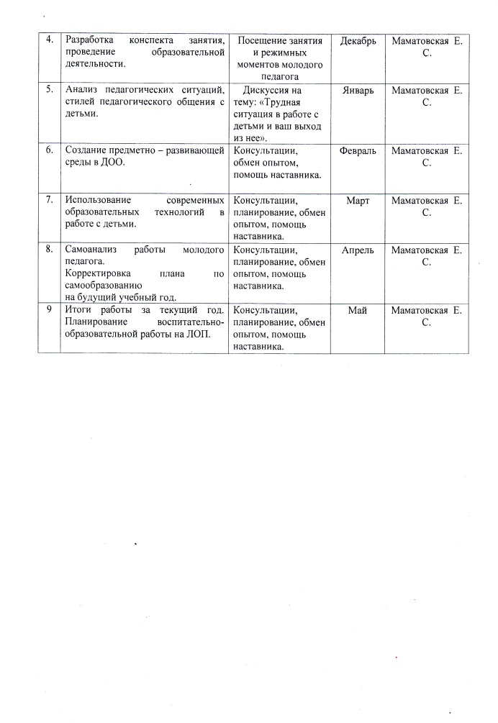

Slide 14
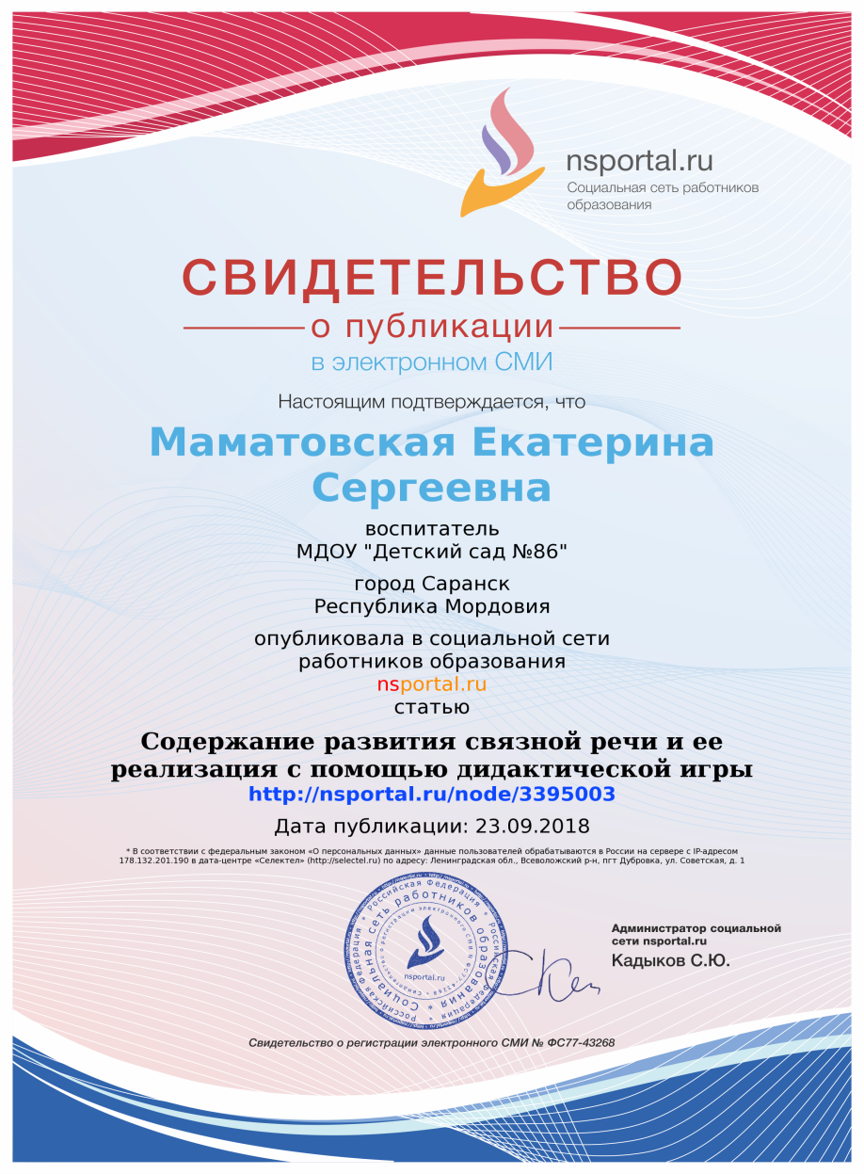
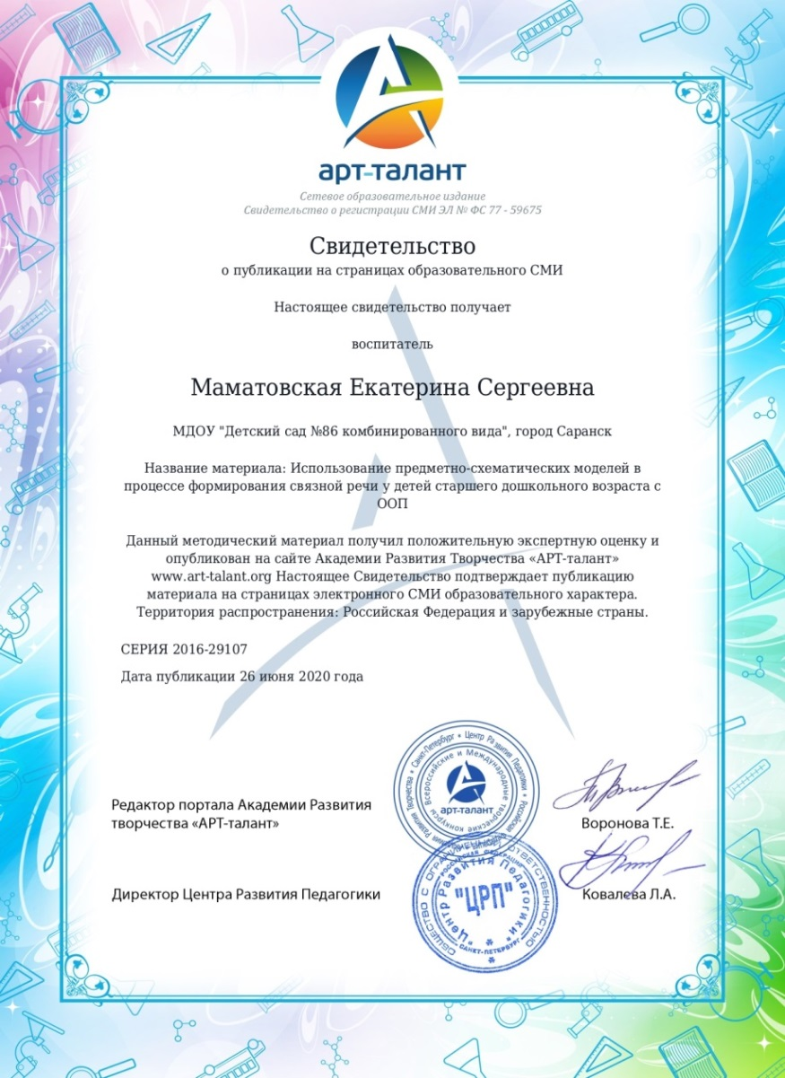
3. Наличие публикаций
Материалы, прошедшие экспертизу на сайтах, порталах сети Интернет

Slide 15
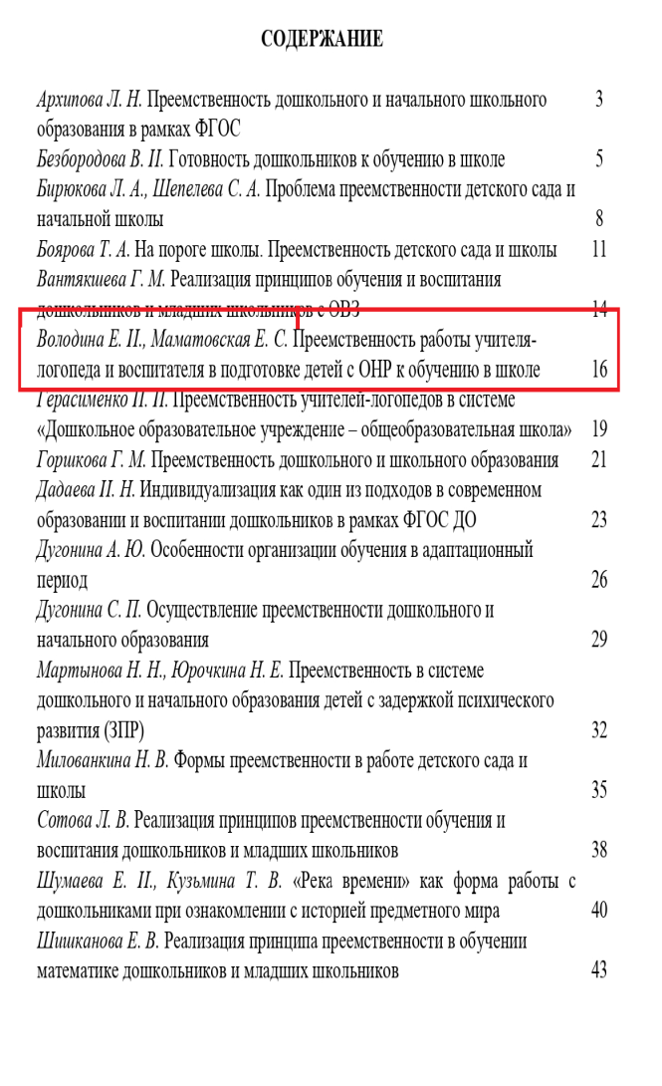
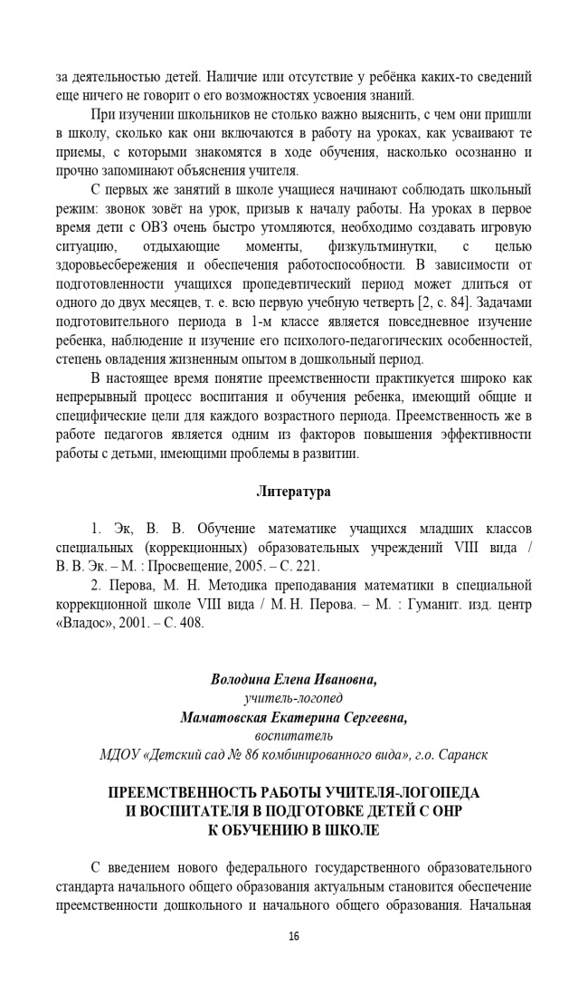
Республиканский уровень

Slide 16
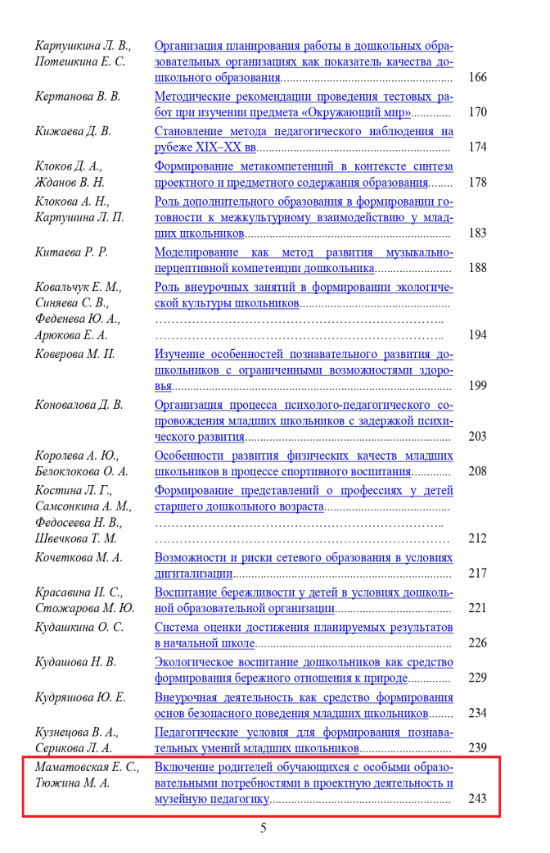
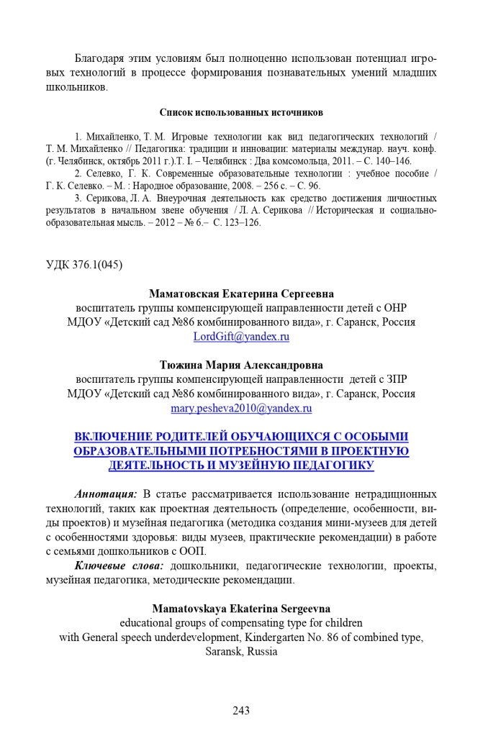
Международный уровень

Slide 17
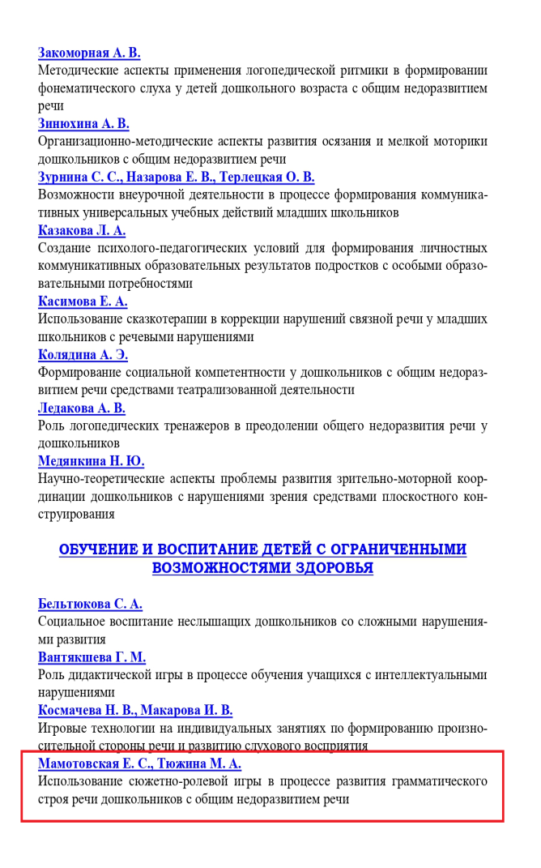
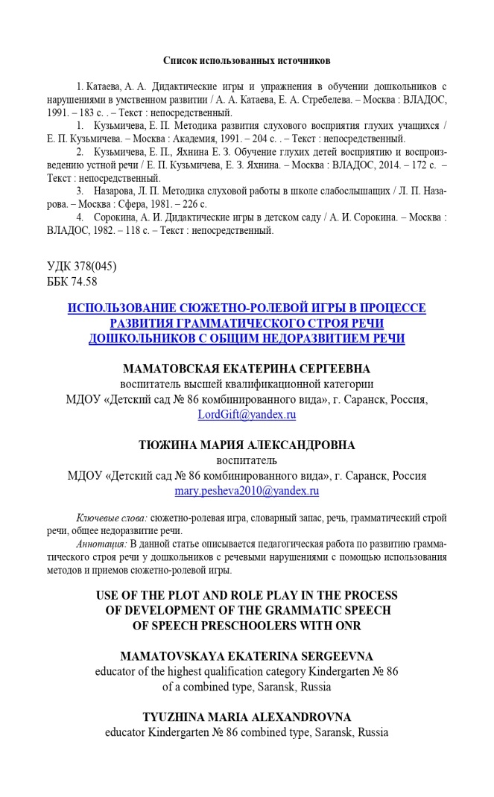

Slide 18
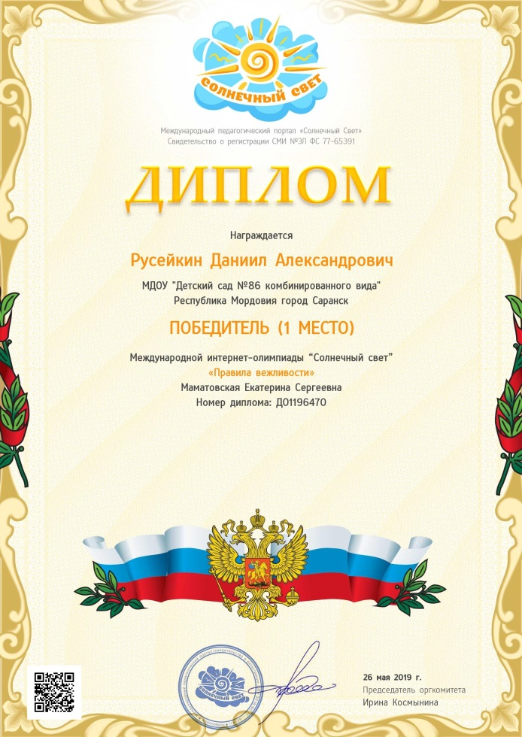
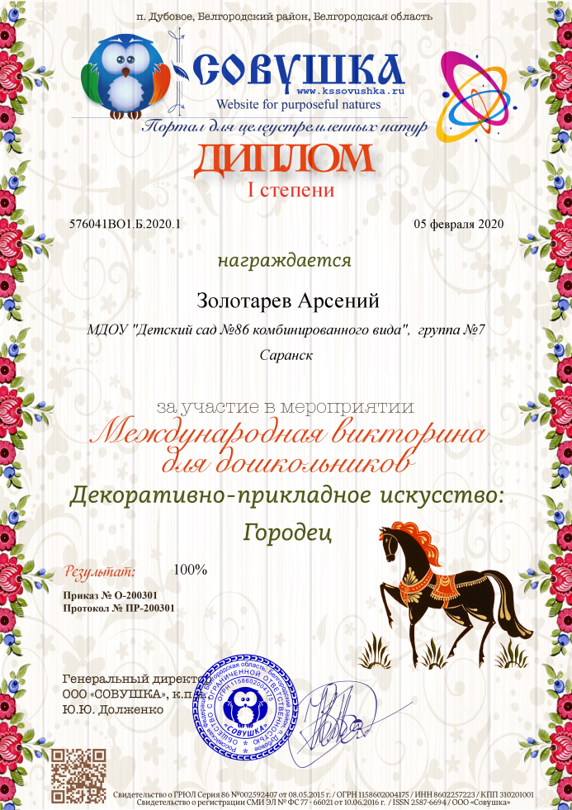
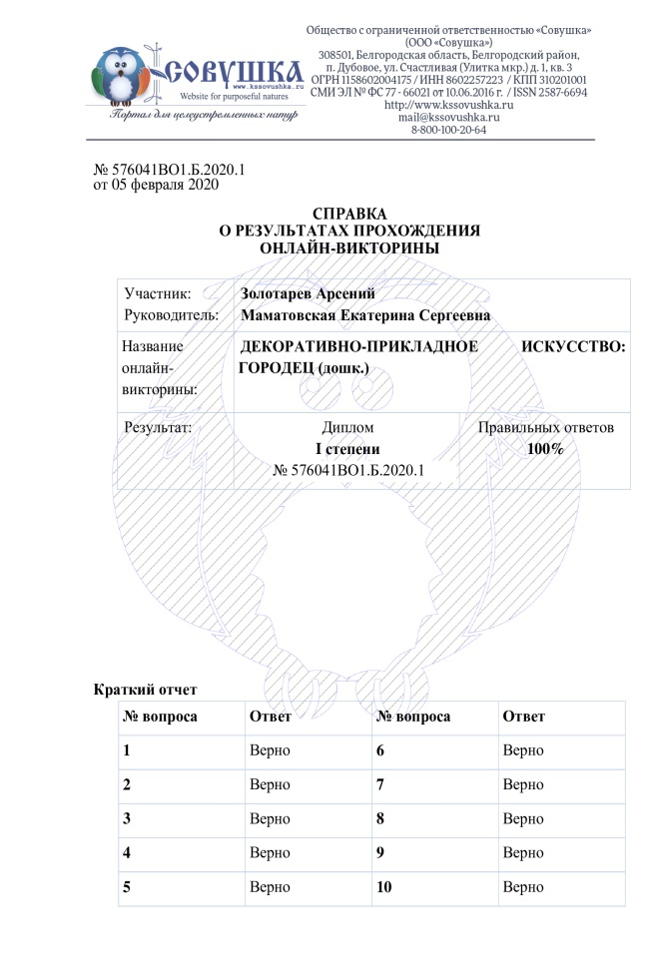
4. Результаты участия воспитанников в конкурсах, выставках, турнирах, соревнованиях, акциях, фестивалях
Победы и призовые места в заочных/дистанционных мероприятиях в сети «Интернет»

Slide 19
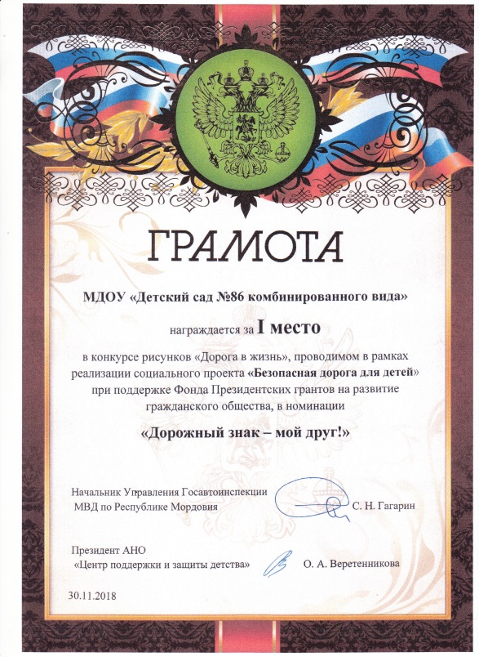
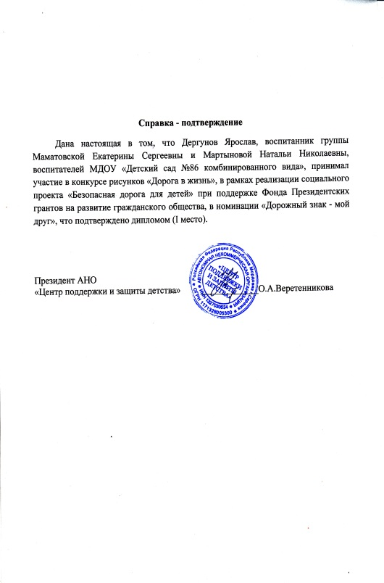
Победы и призовые места в очных муниципальных мероприятиях

Slide 20
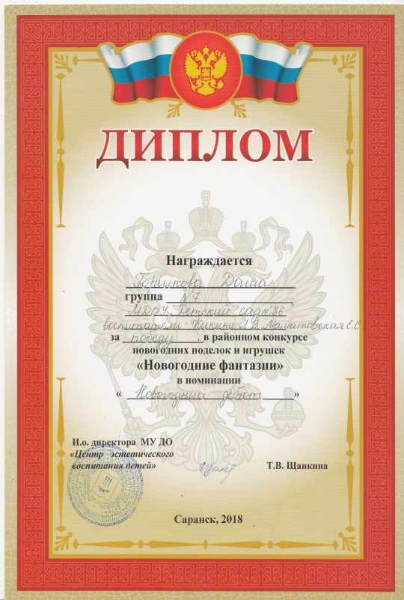
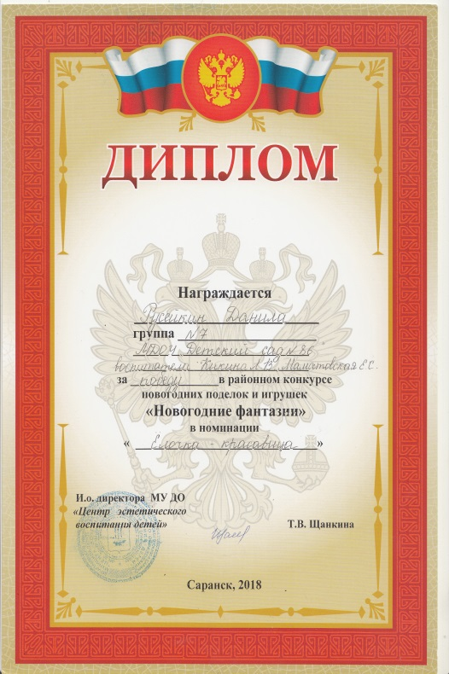

Slide 21
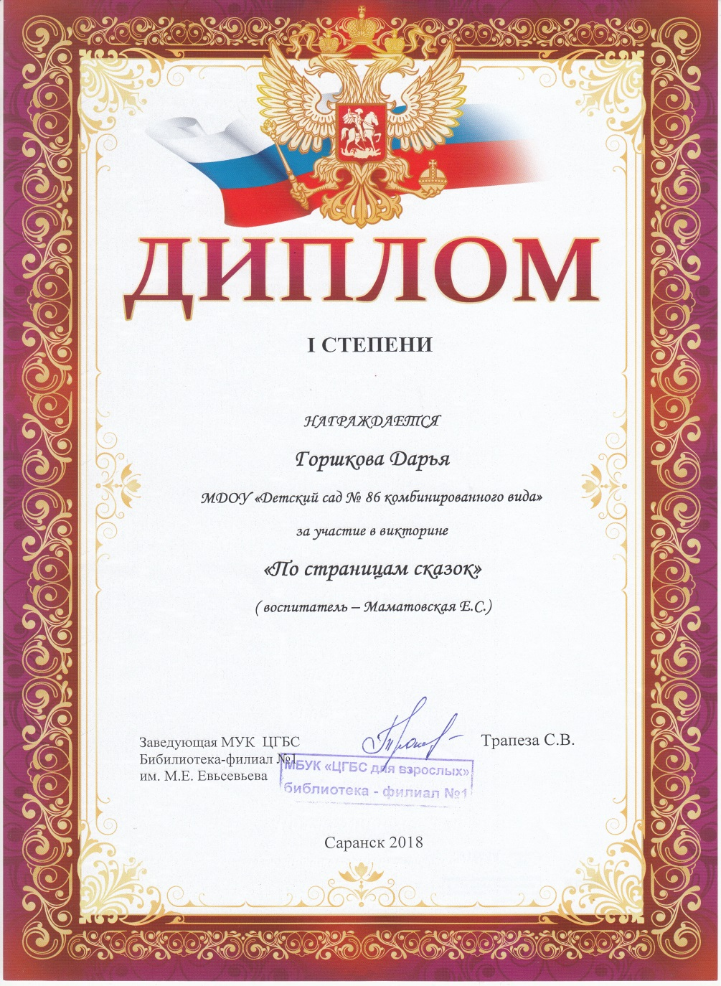

Slide 22
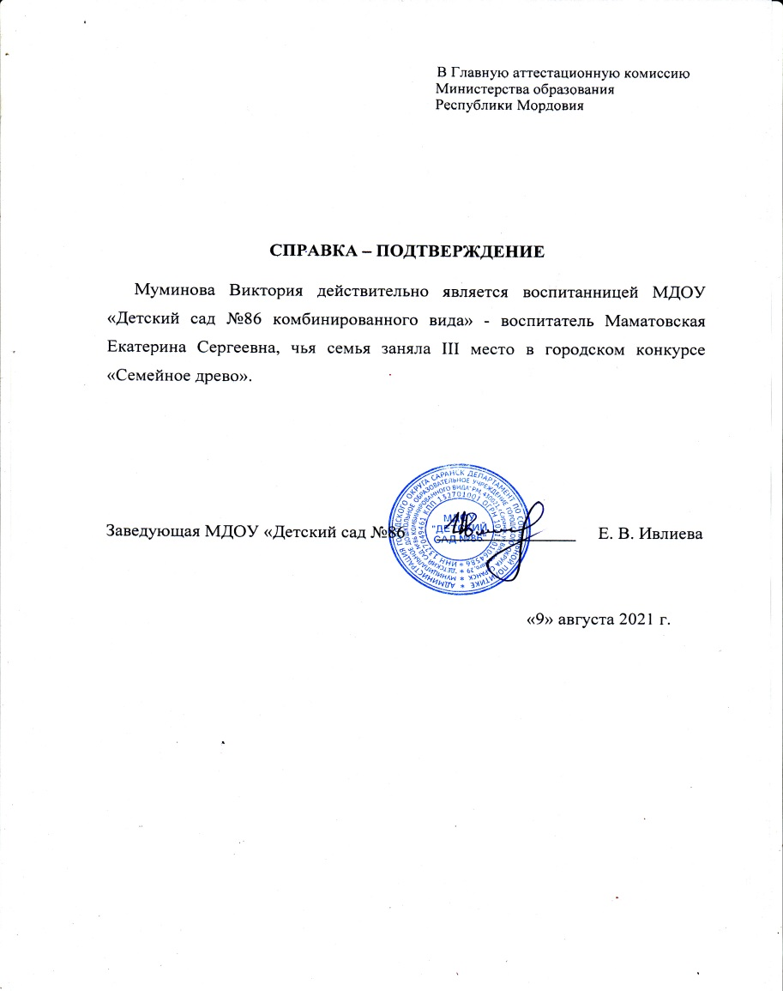

Slide 23
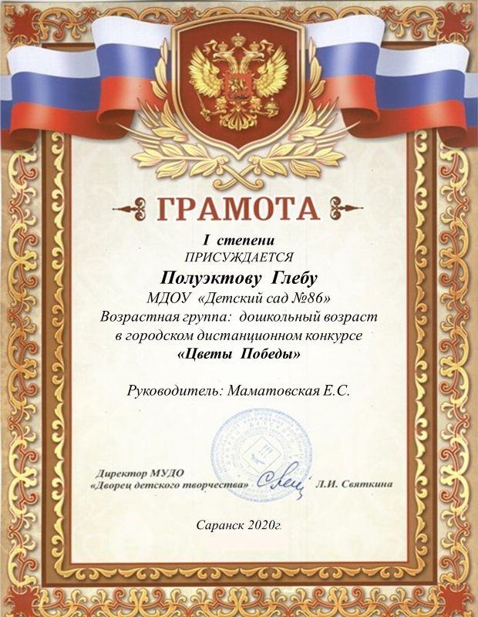
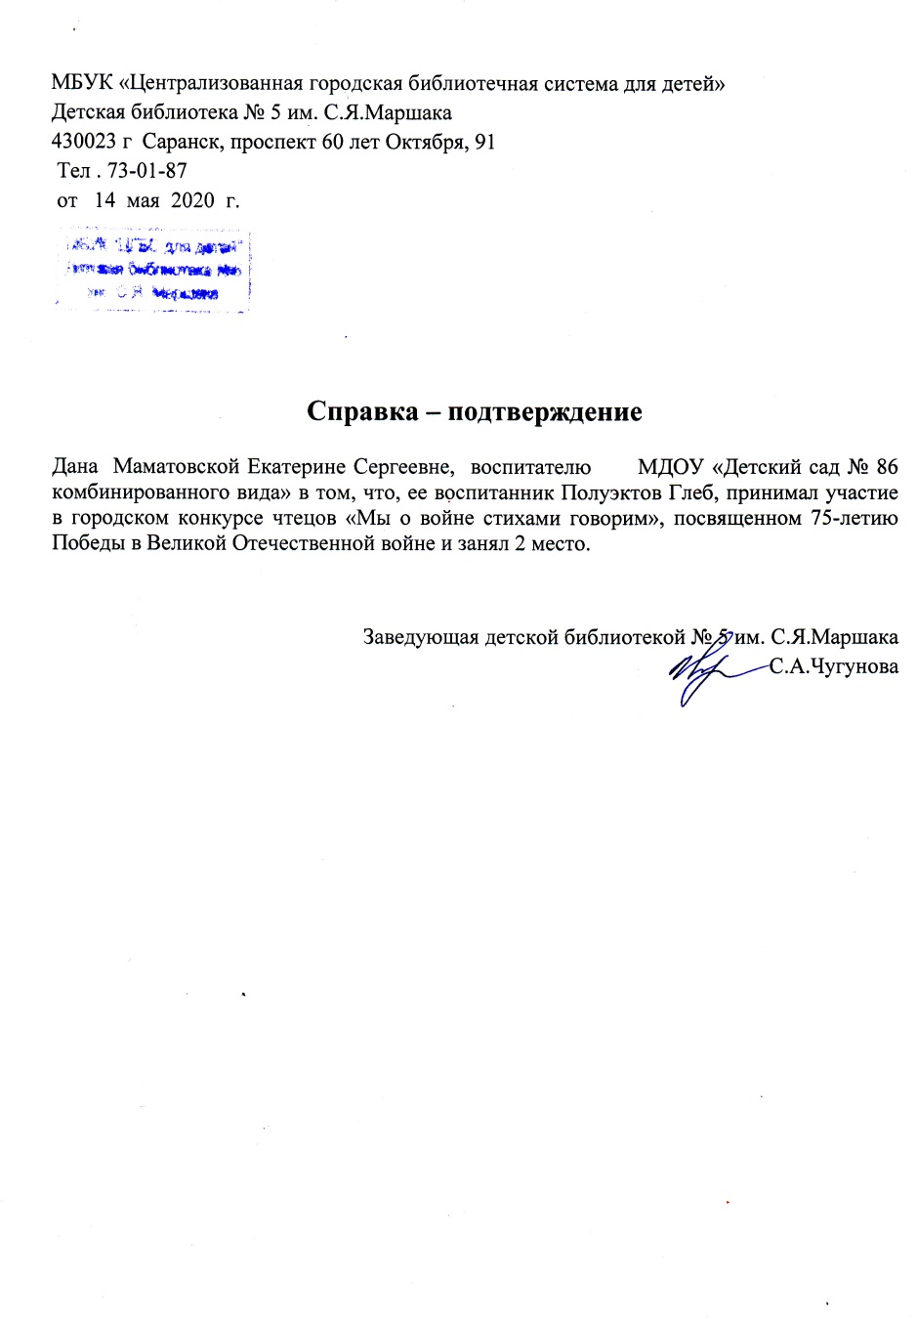

Slide 24
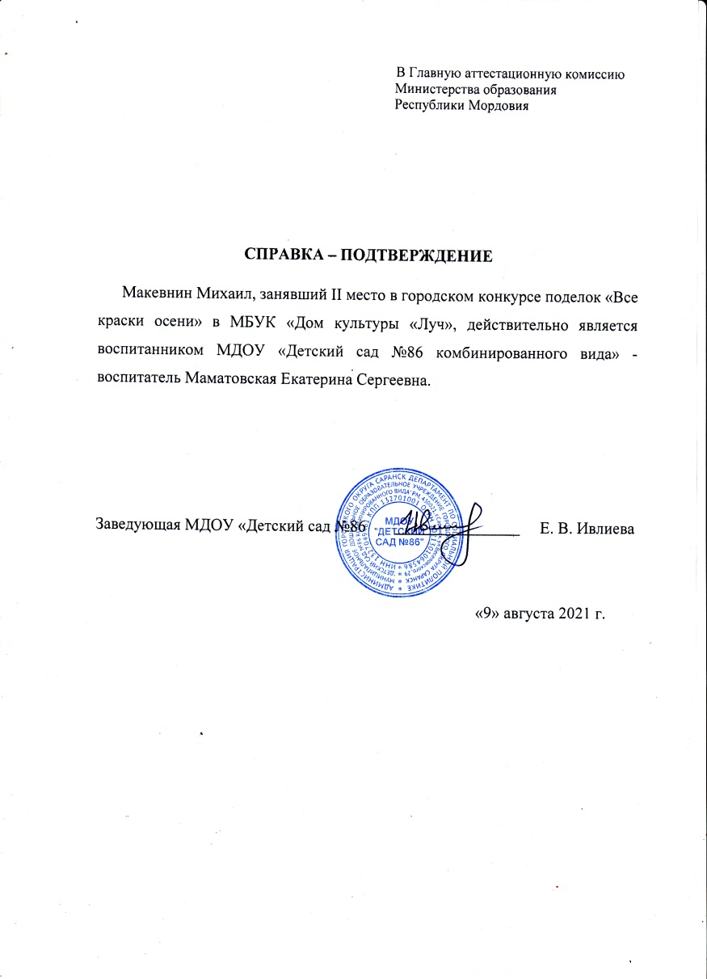

Slide 25
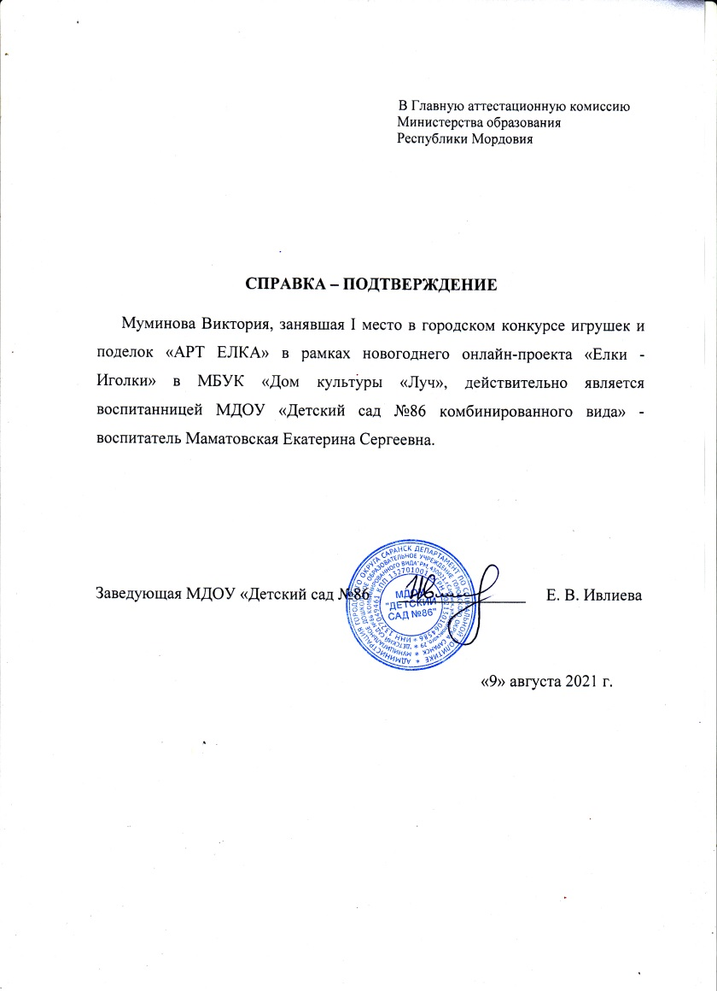

Slide 27
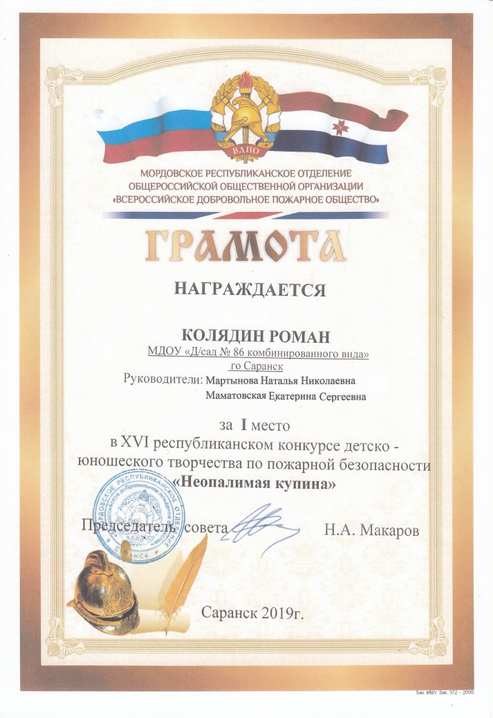
Победы и призовые места в очных республиканских мероприятиях

Slide 28
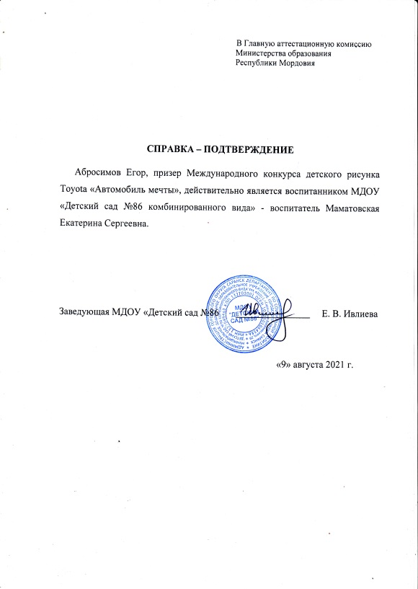
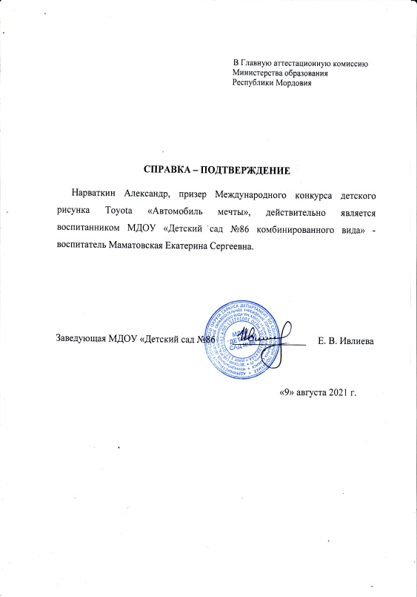
Победы и призовые места в очных международных мероприятиях

Slide 29
5. Наличие авторских программ, методических пособий

Slide 31
6 Выступления на заседаниях методических советов, научно-практических конференциях, педагогических чтениях, семинарах, секциях, форумах, радиопередачах (очно)

Slide 33
Муниципальный уровень

Slide 34
Республиканский уровень

Slide 36
Российский уровень

Slide 41
Международный уровень

Slide 44
7. Проведение открытых занятий, мастер-классов, мероприятий

Slide 45
Уровень образовательной организации

Slide 46
Муниципальный уровень

Slide 47
Республиканский уровень

Slide 48
8. Экспертная деятельность

Slide 49
9 Общественно-педагогическая активность: участие в комиссиях, педагогических сообществах, в жюри конкурсов

Slide 53
Муниципальный уровень

Slide 54
Республиканский уровень

Slide 56
Российский уровень

Slide 57
10. Позитивные результаты работы с воспитанниками

Slide 58
11. Качество взаимодействия с родителями

Slide 60
12. Работа с детьми из социально-неблагополучных семей

Slide 61
13. Участие педагога в профессиональных конкурсах
Победы и призовые места в конкурсах на порталах сети Интернет различных уровней

Slide 62
Участие в очных муниципальных конкурсах

Slide 63
Участие в очных конкурсах республиканского уровня

Slide 65
Призовые места и победы в очных конкурсах российского уровня

Slide 68
14. Награды и поощрения

